Slide 1
DS2072A双踪示波器使用方法
宁波职业技术学院
2018年9月

Slide 2
DS2072A产品说明
面板介绍
使用说明
注意事项

Slide 3
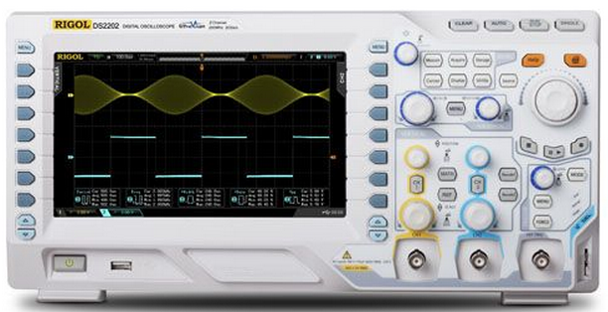
面板介绍
多功能旋钮键，下按表示确认
子菜单选择区域
一键存储
水平调节
触发功能
校准信号
快捷测量区域控制
输入通道
更加优异的中端示波器
垂直调节

Slide 4
面板介绍-垂直方向
1
2
3
注释：（通道二可参考通道一）
1：旋转该按钮可以调节垂直位置，下按旋钮复位到中心位置
2：垂直菜单选项，按下可以设置垂直通道的参数，如：耦合方式，探头比等
3：旋转按钮可以调节垂直方向的档位，下按表示微调，再次下按还原，默认粗调

Slide 5
面板介绍-水平方向
1
2
3
注释：
1：旋转该按钮可以水平时基大小，下按旋钮表示局部放大，再次下按还原
2：水平菜单选项，按下可以设置水平位置参数，如：X-Y，Y-T，ROLL（滚动）
3：旋转按钮可以调节水平方向的位置，下按表示复位到中心位置

Slide 6
面板介绍-触发功能
1
2
3
4
注释：
1：旋转该按钮可以触发电平位置，下按旋钮表示触发电平恢复到零电平
2：触发方式选项，按下切换自动，正常和单次三种模式
3：触发菜单选项，按下可以设置触发参数，如：触发类型，触发耦合等
4：按下force键表示强制触发一次

Slide 7
使用操作步骤说明
1：使用前建议恢复出厂设置（storage菜单下选择默认设置），检查探头是否与示波器适配良好
2:示波器连接探头接到被测点，将示波器垂直通道里面的探头比调整为与探头适配的比例，如通道探头为10:1探头，则在CH1里将探头衰减比改为10X用来适配，如果为1:1探头，则衰减比为1X
3：调整示波器的水平位置，档位和垂直位置，档位使得波形尽量占据屏幕80%左右的空间
4：调节触发电平至合适位置使得波形稳定（触发类型默认边沿触发，根据波形必要时可切换为其他配型）
5：通过示波器左侧快捷测量键或measure菜单键来测试想要的参数

Slide 8
注意事项
1：恢复出厂设置在storage下，选择默认设置，确认即可
2：按下help按键再按相应功能键可对不熟悉的功能键进行说明，再次按下该键退出帮助功能
3：示波器大体测试可概括为为看，抓，测
看：看到示波器有波形显示，如果没有可能是连接或通道是否打开问题
抓：通过调整水平，垂直和触发抓住波形使其稳定显示
测：通过左侧快捷测量键或measure菜单来测试自己想要的结果
4：如需保存波形可插入U盘（建议正规U盘，且内存不超过16G），通过storage或快捷存储键 来实现
5：更具体细则请参考http://www.rigol.com/File/TechDoc/20160830/MSO2000A&DS2000A_UserGuide_CN.pdf，下载使用说明书或致电北京普源服务热线4006-200-002

